Slide 1
LE PARTAGE DU MONDE, de l’an 200 av. JC à nos jours
Esquisse d’une histoire géopolitique universelle
Mardi 5 novembre 2024 (2/15)
8ème période : 1815-1914
Europe et Russie à la conquête de l’Orient et de l’Asie
1824-1865 : Les Etats-Unis ante bellum : Extension maximale à l’Ouest
Crises politico-sociales, la question de l’esclavage et la guerre de Sécession

Slide 2
8ème période : 1815-1914
Europe et Russie à la conquête de l’Orient et de l’Asie
1824-1865 : Les Etats-Unis ante bellum : Extension maximale à l’Ouest
Crises politico-sociales, la question de l’esclavage et la guerre de Sécession
1824-1836 : Le phénomène Andrew Jackson : Démocratisation de la vie politique ; Le 2ème bipartisme : naissances des partis démocrate et républicain-national-whig
1824-1828 : L’échec électoral d’Andrew Jackson provoque une recomposition du paysage politique ; Naissances du Parti démocrate et du Parti national-républicain
1829-1836 : La présidence du démocrate Andrew Jackson : Le self-made-man ; Le 1er président venu de l’Ouest ; Démocratisation de la vie politique ; Naissance du système des dépouilles ; Fin de la Banque des Etats-Unis ; La crise de la nullification, 1ère menace sécessionniste ; La déportation des Indiens
1815-1839 : Fin de la question indienne : Eliminer la présence indienne par des déportations massives dans le Territoire indien : Dans le Sud-Est, fin des cinq nations civilisées : Creeks, Chickasaws, Choctaws, Séminoles et Cherokees
1815-1820 : 2ème recul des Indiens de l’Est : Au Nord-Ouest : Les Indiens Shawnees et Miamis vaincus, sont déportés à l’ouest du Mississippi : naissance du Territoire indien ; Deux nouveaux Etats : Indiana et Illinois ; Au Sud, les tribus, la plupart restées loyales, doivent néanmoins céder des terres ; Deux nouveaux Etats : Mississippi et Alabama
1820-1829 : Au Sud, les tribus indiennes, Creeks, Chickasaws, Choctaws, Séminoles et Cherokees, tentent d’échapper à la disparition en se civilisant : les cinq nations civilisées
1830-1832 : Le président sudiste Andrew Jackson fait voter l’Indian Removal Act, loi de déportation des Indiens, malgré les arrêts du juge John Marshall à la Cour suprême
1829-1839 : 100 000 Indiens sont déportés dans le nouveau Territoire indien, à l’ouest du Missouri et de l’Arkansas : Outaouais et Potawatomis du Michigan ; Choctaws, Creeks, Chickasaws du Mississippi et de l’Alabama ; La longue résistance des Séminoles de Floride ; La Piste des larmes des Cherokees

Slide 3
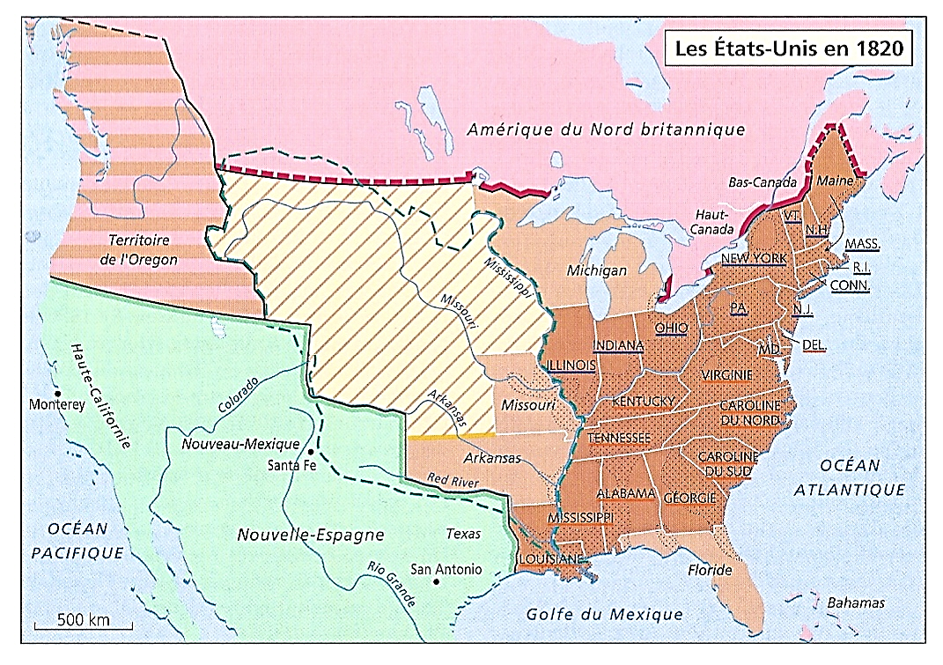
1824-1836 : Le phénomène Andrew Jackson : Démocratisation de la vie politique ; Le 2ème bipartisme : naissances des partis démocrate et républicain-national-whig

Slide 4
*La vie politique intérieure ; Rappels…
*1789-1816 : 1ère période marquée par un (1er) bipartisme
Fédéralistes contre Républicains-démocrates
*1er bipartisme créé par Hamilton et Jefferson (3)
Et ce malgré l’opposition de George Washington (1)
*Deux partis, ou plutôt deux clubs aristocratiques…
Entre les deux, des projets différents et une rivalité
Mais une rivalité tempérée par une origine commune
De riches propriétaires de Virginie : La dynastie virginienne
NB : Sauf John Adams (2), de Boston

Slide 5
*1816-20
Le Parti fédéraliste disparaît ; Et le 1er bipartisme avec
Le Parti républicain-démocrate seul en lice…
*1820 : James Monroe, seul candidat, réélu
Moins une voix pour son rival, John Quincy Adams
Tous deux républicains-démocrates
*1820 : Un seul parti et l’unanimisme ; Et pour Monroe… Nous vivons l’ère des bons sentiments…

Slide 6
*1824-28 : Avec le suffrage universel
Le bipartisme revient…
*1828 : Suffrage universel dans 22 Etats sur 24
- Droit de vote aux hommes blancs, incluant les immigrants
Même si ils ne sont pas encore naturalisés
- Mais excluant les femmes, les Noirs même libres (!)
Et les tribus indiennes car étrangères (!!)
Et ainsi, un nombre d’électeurs croissants…
1824 : 356 000 ; 1836 : 1 500 000 ; 1840 : 2 400 000
*Conséquences…

Slide 7
*1824-28 : Avec le suffrage universel et la démocratisation
Le corps électoral devient massif ; Et par conséquent…
La vie politique terne des bons sentiments
Se popularise et se ravive
L’unanimisme laisse place à nouveau aux conflits politiques
Donnant ainsi naissance à un 2ème bipartisme
*Dans un 1er temps…

Slide 8
*Dans un 1er temps, ce nouveau bipartisme populaire
Va remplir deux fonctions…
Face à la massification du corps électoral
Permettre d’intégrer et de rassembler les Américains
Malgré leurs doubles différences
Riches et pauvres, et Nord, Sud et Ouest
Et en conséquence, de consolider l’unité nationale
*1824 ?
Fin du 2ème mandat de James Monroe
Election du 6ème président…
*Récit…

Slide 9
1824-1828 : L’échec électoral d’Andrew Jackson provoque une recomposition du paysage politique ; Naissances du Parti démocrate et du Parti national-républicain
*1824 : Election du 6ème président…
Le Parti républicain-démocrate toujours seul en lice
Mais le candidat officiel, William Crawford, jugé illégitime
Donc quatre candidats, tous Républicains-démocrates
*Sur 261 grands électeurs…
Andrew Jackson obtient 99 voix
Contre 84 voix à John Quincy Adams
Jackson vainqueur mais sans majorité absolue (131)
*La Chambre des représentants (une voix par Etat)
Dominée par Henry Clay (4ème candidat, donc exclu de ce vote)
Vote pour Adams : Adams : 13 ; Jackson : 7 ; Crawford : 4
*Jackson se sent trahi ; Conséquence majeure
Recomposition du paysage politique…

Slide 10
1824-1828 : L’échec électoral d’Andrew Jackson provoque une recomposition du paysage politique ; Naissances du Parti démocrate et du Parti national-républicain
*1824 : Le parti Républicain-démocrate se scinde en deux
Et cette scission donne naissance de deux nouveaux partis…
1) Le Parti démocrate…
Andrew Jackson, John Calhoun, Martin Van Buren
Le Parti démocrate, héritier de Thomas Jefferson ; 5 points…
a) Défenseur de la démocratie, des Etats, de la libre-entreprise
Et de la colonisation de l’Ouest ; Donc…
b) Contre un pouvoir fédéral fort ; Et sa banque centrale
c) Contre le protectionnisme qui favorise les industriels du Nord ; Mais… Qui lèse le Sud exportateur de coton et importateur de biens manufacturés
d) Contre l’abolition de l’esclavage dans les Etats du Sud et de l’Ouest
Et pour la déportation des Indiens
e) Démocrate, donc soutenu par le petit peuple de l’Ouest : colons, boutiquiers ; Et à l’Est : ouvriers, immigrants et petits businessmen

Slide 11
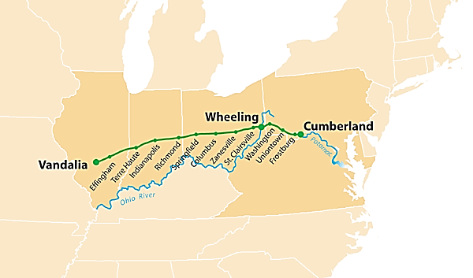
1824-1828 : L’échec électoral d’Andrew Jackson provoque une recomposition du paysage politique ; Naissances du Parti démocrate et du Parti national-républicain
2) Le Parti national-républicain : John Q. Adams, Henry Clay
*Héritier d’Alexander Hamilton et des Fédéralistes
Il est antidémocrate, protectionniste et étatiste…
*Avec le système américain d’Henry Clay, utiliser les taxes fédérales pour financer les infrastructures de transport…
NB : 1811-37 : La Cumberland Road, du Potomac à Saint-Louis
1828-53 : 1er chemin de fer Baltimore-Wheeling sur l’Ohio
Le (riche) fermier de l’Ouest vendra plus aisément à l’Est
Et lui achètera davantage
*Ainsi, il est soutenu par les industriels de Nouvelle-Angleterre
Et par les riches colons de l’Ouest
NB : 1833 : Il prendra le nom de Parti whig, libéral

Slide 12
1829-1836 : Victoire du démocrate Andrew Jackson : Le self-made-man ; …
*1828 : Election du 7ème président ; Victoires
D’Andrew Jackson et de son vice-président John Calhoun
Contre John Q. Adams
*1829-36 : La présidence Jackson, un changement d’époque
En six points…
a) Jackson, l’homme du peuple…
*Héros de la Guerre de 1812 ; Et de la guerre contre
Les Indiens Creeks (1813) et Séminoles (1817-18)
*Le self-made-man : Né pauvre ; Puis…
Colon, instituteur (!), juge, militaire ; Puis…
Riche planteur de coton et politicien
1820

Slide 13
1829-1836 : … Le 1er président venu de l’Ouest ; Démocratisation de la vie politique ; …
b) 1er président de l’Ouest (représentant du Tennessee)
Avec Jackson, fin de la dynastie virginienne-bostonienne
*1er président élu démocratiquement au suffrage universel
NB : 1828 : Pour le juge Joseph Story
Le règne de la populace semblait arrivé
*NB : 1831-35 : Voyage d’Alexis de Tocqueville aux EU
Avant de publier De la Démocratie en Amérique
1820

Slide 14
1829-1836 : … Naissance du système des dépouilles ; …
c) Jackson et Van Buren mettent en place
Le spoils système, le système des dépouilles
*Après chaque élection, le nouveau président remplace
La quasi-totalité des membres de l’administration fédérale
*Conséquences…
Jackson favorise le dévouement de ses militants
Il soustrait l’administration aux riches
Et il règle ses comptes avec ses adversaires
*Jusqu’à présent, postes aux plus compétents
Avec le spoils system, démocratisation ; Mais également…
Plus d’incompétences et de corruptions
*NB : 1883 : Rationnalisé par le Pendleton Civil Service Act
Au XXe siècle, limité aux hauts fonctionnaires
1820

Slide 15
1829-1836 : … Fin de la Banque des Etats-Unis ; …
d) 1832 : Nouvelles élections….
Enjeu : Jackson s’oppose au renouvellement
De la 2ème Banque des Etats-Unis (1816-36)
Et à son argent trop cher pour le petit peuple
*1832 : Victoire de Jackson qui retire les dépôts du gouvernement, confiés à des banques privées, les pet banks
Conséquences : Prolifération des banques, développement de la libre-entreprise, inflation et crise économique (1837)
NB : 1836 : La Banque des EU perd sa charte ; Puis…
*1841 : Elle cesse ses activités, …
*1913 : Réserve fédérale des EU : Réguler l’économie : emploi, prix, taux d’intérêt, système bancaire
1820

Slide 16
1829-1836 : … La crise de la nullification, 1ère menace sécessionniste ; …
e) 1832-33 : Crise au sein du Parti démocrate
La crise de la nullification, annulation
Concernant les taxes protectionnistes
*1791 : Taxes protectionnistes mises en place
Par le fédéraliste Hamilton
*1800-24 : Combattues… puis augmentées
Par les rép-dém. Jefferson, Madison et Monroe
*1828
Protestations des fermiers du Sud contre ces abominations
Le vice-président Calhoun sudiste veut convaincre
Le président Jackson de les annuler
NB : Demande de Calhoun au nom de la Caroline du Sud cotonnière
*Calhoun publie la thèse de la nullification : Un Etat peut, dans certaines circonstances, se dispenser d’appliquer une loi fédérale
1820

Slide 17
1829-1836 : … La crise de la nullification, 1ère menace sécessionniste ; …
*1832 : Refus de Jackson…
En réaction, la Caroline du Sud n’applique pas les tarifs
Et Calhoun démissionne
*1833 : Jackson, aidé du Whig Clay, réduit les tarifs ; Mais…
Il fait également voter une loi
Qui donne les moyens de les faire appliquer…
Et il menace d’envoyer l’armée fédérale en Caroline du Sud
Pour la dissuader de faire sécession
*Cette affaire crée un précédent : Union contre liberté des Etats
NB : 1860 : La Sécession partira de la Caroline du Sud…
*Et enfin…
1820

Slide 18
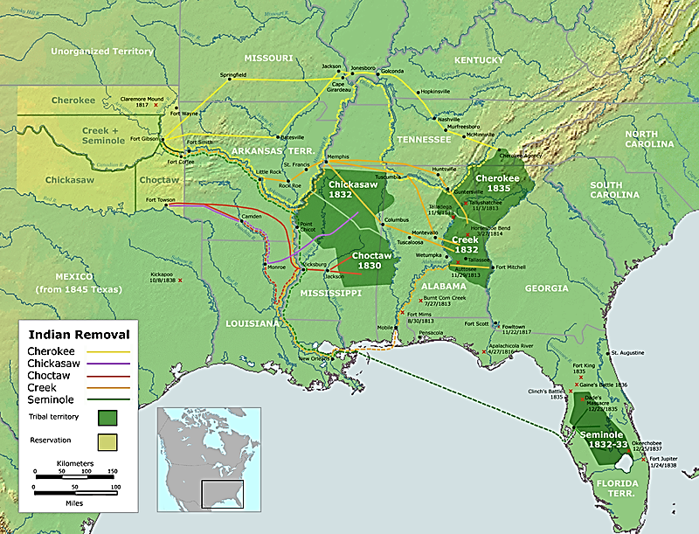
1829-1836 : … La déportation des Indiens de l’Est
f) La déportation des Indiens de l’Est…
*1815 : Les Indiens à l’est du Mississippi
Sont les grands vaincus de la guerre contre la GB
Mais pour les Américains…
a) Ils restent une menace
- Alliances avec l’ennemi britannique depuis 1775 ; Et…
- Guerre, menée par Jackson, contre les Séminoles en 1817-18
b) Et leurs terres restent convoitées
Notamment au Sud…
1828

Slide 19
1829-1836 : … La déportation des Indiens de l’Est
*1828 : Pour le nouveau président Jackson
La déportation à l’Ouest des sauvages paresseux et menaçants est devenue la seule solution…
NB : Et les acquisitions de leurs terres
Feraient baisser la spéculation foncière
*Et paradoxalement, au moment même où certaines tribus
Choisissent, pour se sauver, de se civiliser
Et de s’intégrer complètement à la société des Blancs
*Récit ; Et pour cela, retour en 1815…
1828

Slide 20
1815-1839 : Fin de la question indienne : Eliminer la présence indienne par des déportations massives dans le Territoire indien : Dans le Sud-Est, fin des cinq nations civilisées : Creeks, Chickasaws, Choctaws, Séminoles et Cherokees

Slide 21
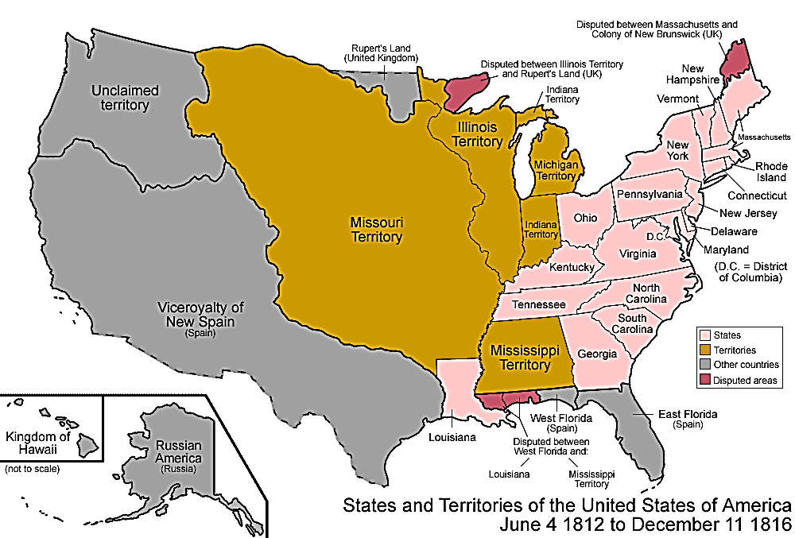
1815-1820 : 2ème recul des Indiens de l’Est : Au Nord-Ouest : Les Indiens Shawnees et Miamis vaincus, sont déportés à l’ouest du Mississippi : naissance du Territoire indien ; Deux nouveaux Etats : Indiana et Illinois ; …
*1815 : Les Indiens à l’est du Mississippi
Sont les grands vaincus de la guerre contre la GB
*Et les EU vainqueurs peuvent accroitre leur pression
*Entre le Nord-Ouest et le Sud
Deux évolutions différentes…
1815

Slide 22
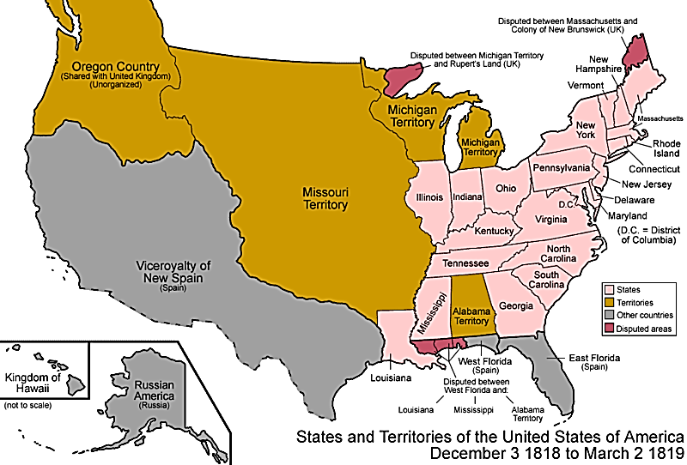
1815-1820 : 2ème recul des Indiens de l’Est : Au Nord-Ouest, les Indiens Shawnees et Miamis vaincus, sont déportés à l’ouest du Mississippi : naissance du Territoire indien ; Deux nouveaux Etats : Indiana et Illinois ; …
*Au Nord-Ouest…
*1815 : Les tribus indiennes de la confédération de Tecumseh, mort en 1813 Majoritairement alliées à la GB qui s’est retirée
N’ont plus les moyens de résister
*1817-31 : Progressivement, les Shawnees, Miamis, Delawares,…
Vont être déportés à l’ouest
*1816-18 : Deux nouveaux Etats : Indiana (19) et Illinois (21)
1815
1818

Slide 23
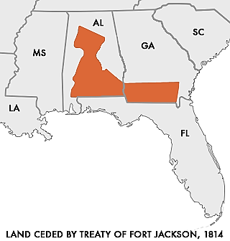
1815-1820 : … Au Sud, les tribus, la plupart restées loyales, doivent néanmoins céder des terres ; Deux nouveaux Etats : Mississippi et Alabama
*Au sud…
a) Pour la majorité des tribus, loyales aux EU
NB : Sauf les Creeks Red Sticks
Pour l’instant, pas de déportations comme au NO
Mais malgré cela…
a) Août 1814 : Traité de Fort Jackson
Les Creeks White Sticks doivent céder 89 000 km²
A la Géorgie et au Territoire du Mississippi
Enjeu : De nouvelles terres à coton
*Rappel : 1817-19 : Deux nouveaux Etats
Mississippi (20) et Alabama (22)
b) 1819 : Après l’acquisition de la Floride
Les Séminoles vaincus doivent
S’éloigner de la frontière, avec la Géorgie, vers le sud…

Slide 24
1820-1829 : Au Sud, les tribus indiennes, Creeks, Chickasaws, Choctaws, Séminoles et Cherokees, tentent d’échapper à la disparition en se civilisant : les cinq nations civilisées
*1820 : Au sud, pas de déportations…
Mais les tribus indiennes
Savent que leurs jours sont comptés
Et pour échapper à la marginalisation et/ou à la déportation, elles vont jouer la carte de la civilisation…
*1820 : Cinq nations civilisées se constituent
Creeks blancs, Chickasaws, Choctaws
Séminoles et Cherokees
*Les Cherokees…

Slide 25
1820-1829 : Au Sud, les tribus indiennes, Creeks, Chickasaws, Choctaws, Séminoles et Cherokees, tentent d’échapper à la disparition en se civilisant : les cinq nations civilisées
*1820 : Au nord de la Géorgie…
Les 16 000 Cherokees
Se constituent en une nation organisée Capitale à New Echota
NB : 1820 : 341 000 habitants en Géorgie
*Quatre points…

Slide 26
1820-1829 : Au Sud, les tribus indiennes, Creeks, Chickasaws, Choctaws, Séminoles et Cherokees, tentent d’échapper à la disparition en se civilisant : les cinq nations civilisées
a) Une République avec deux chambres
Un système judiciaire et une police
b) Un alphabet inventé par le métis Sequoyah Des écoles et un journal
c) La société est composée de petits agriculteurs propriétaires, convertis au christianisme et propriétaires d’esclaves
d) 1827 : Les Cherokees se dotent
D’une constitution qui consacre
La propriété inaliénable de leurs terres...
*Mais…

Slide 27
1820-1829 : Au Sud, les tribus indiennes, Creeks, Chickasaws, Choctaws, Séminoles et Cherokees, tentent d’échapper à la disparition en se civilisant : les cinq nations civilisées
*1829 : Pour la Géorgie
Pas d’Etat cherokee dans son Etat
*La Géorgie abolit son gouvernement
Et s’empare d’une partie de ses terres
Vendues à des colons blancs par loterie (!)
*Et surtout entretemps…

Slide 28
1830-1832 : Le président sudiste Andrew Jackson fait voter l’Indian Removal Act, loi de déportation des Indiens, malgré les arrêts du juge John Marshall à la Cour suprême
*1828 : Election du président Andrew Jackson
Ex-vainqueur des Indiens
Partisan du droit des Etats
Riche planteur de coton et esclavagiste
Et de la conquête illimitée de l’Ouest
Les sauvages paresseux et menaçants
N’ont aucun droit sur ces terres
*Mai 1830
Le Congrès vote l’Indian Removal Act
Loi de déportation des Indiens
Votée à une faible majorité de 102 contre 97…
*Les Cherokees saisissent la Cour suprême…

Slide 29
1830-1832 : Le président sudiste Andrew Jackson fait voter l’Indian Removal Act, loi de déportation des Indiens, malgré les arrêts du juge John Marshall à la Cour suprême
*Le juge John Marshall (1801-35) édite deux arrêts…
a) 1831 : Cherokee Nation versus Georgia
Les Cherokees sont une nation indienne
Dépendante et protégée par le pouvoir fédéral
NB : Par cet arrêt, les Cherokees cessent
D’être une nation étrangère, donc indépendante

Slide 30
1830-1832 : Le président sudiste Andrew Jackson fait voter l’Indian Removal Act, loi de déportation des Indiens, malgré les arrêts du juge John Marshall à la Cour suprême
b) 1832 : Worcester versus Georgia condamne les ventes de terres par la Géorgie : Les Indiens en sont propriétaires depuis l’aube des temps
*Pour Andrew Jackson : John Marshall a pris sa décision Qu’il l’applique s’il le peut
NB : 1830 : Il a retiré les troupes fédérales de la Géorgie
Et laissé les milices locales régler le problème
*En attendant, les déportations ont déjà commencé
En cinq temps…

Slide 31
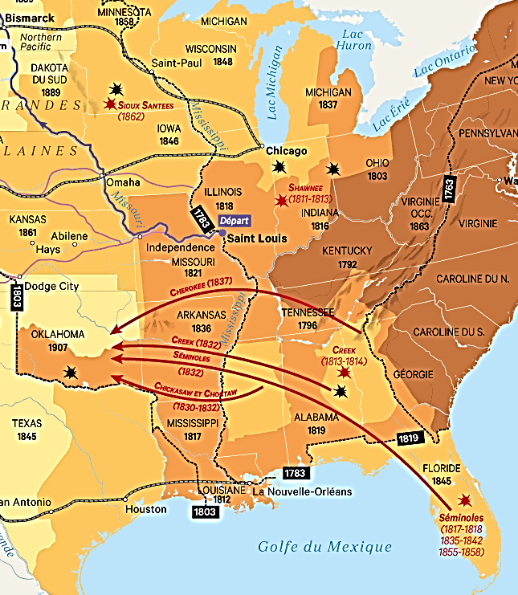
1829-1839 : 100 000 Indiens sont déportés dans le nouveau Territoire indien, à l’ouest du Missouri et de l’Arkansas : Outaouais et Potawatomis du Michigan ; …
1) 1828 : Organiser un territoire indien…
A l’ouest du Missouri (1821) et de l’Arkansas (1836)
Le Territoire indien est officiellement créé
Géré par Le Bureau des affaires indiennes (1824)
NB : Futurs Kansas et Oklahoma (1861-1907)
2) 1829 : Au nord…
Après les Shawnees et les Miamis en 1817-31
Les dernières tribus du NO, les Outaouais et les Potawatomis
Sont expulsés du Michigan (Etat en 1837)
P
O
M
S
O
S
P
M

Slide 32
1829-1839 : … Choctaws, Creeks, Chickasaws du Mississippi et de l’Alabama ; …
3) 1830 : Au Sud, 1^{ères} vagues…
*1830-31 : Choctaws
*1832-36 : Creeks
*1832-37 : Chickasaws
*En revanche
Séminoles et Cherokees Résistent…

Slide 33
1829-1839 : … La longue résistance des Séminoles de Floride ; …
4) Les Séminoles…
*1835-42 : En Floride
2ème guerre séminole
*Les Séminoles résistent
pendant 7 ans, avant d’être déportés
NB : Certains parviennent
A éviter l’expulsion
Le peuple invaincu
*Et enfin…

Slide 34
1829-1839 : … La Piste des larmes des Cherokees
5) Les Cherokees…
*1830 : Comme les Séminoles
Les Cherokees résistent ; Mais…
*Déc. 1835
Traité de New Echota
Une délégation, Major Ridge, Elias Boudinot, accepte la déportation contre 5 millions $
*Résistance de John Ross
Et finalement…
*1838-39 : Déportation
5 000 sur 20 000 meurent
Sur la Piste des larmes
*Bilan en trois points…

Slide 35
1) 1829-39 : 100 000 Indiens seront déportés
Dans le Territoire indien
NB : Déportés avec leurs esclaves noirs…
Et après ces déportations
Plus aucune nation indienne à l’est du Mississippi
NB : 1837 : Epidémie de variole dans les Plaines
P
O
M
S
O
S
P
M
C
Cr
C
Sé
Ch
Cr
Ch
Sé

Slide 36
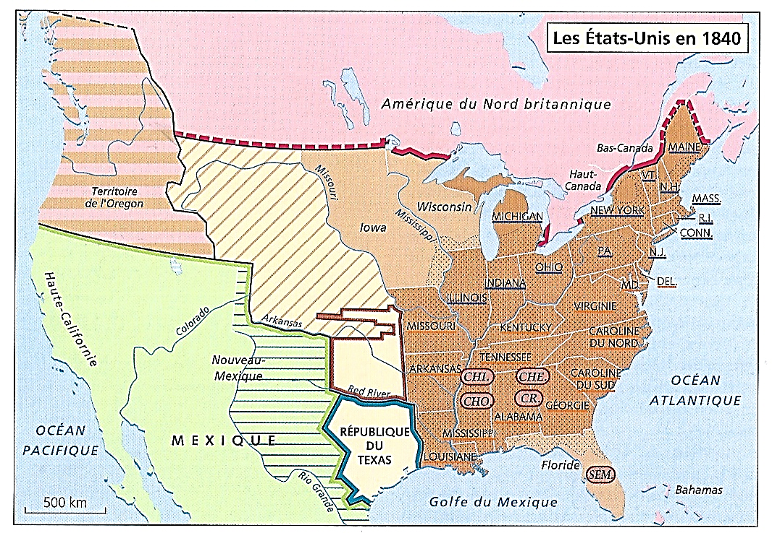
a) Indiens du NO : 1817-31 : Delawares, Shawnees, Outaouais Potawatomis, Miamis
b) Indiens du NE : Iroquois
c) Osages, venus du Missouri en 1825
d) Indiens du Sud : 1830-39 : Cherokees et Creeks
Séminole, Chickasaw et Choctaw
1840
1840

Slide 37
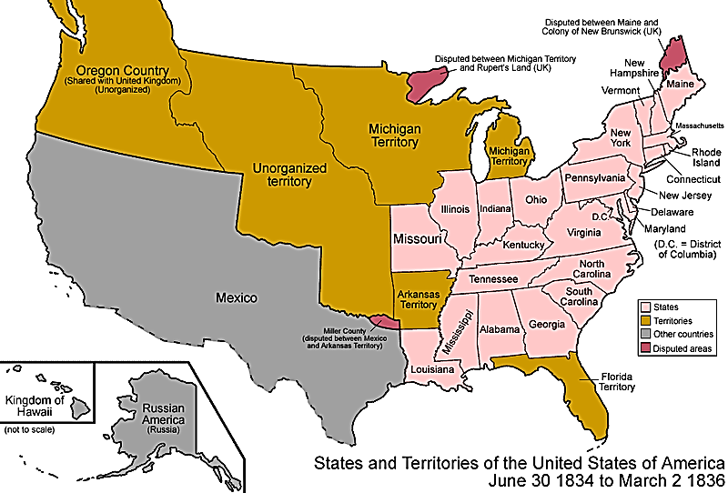
2) 1834 : A l’est du Mississippi…
Les Etats-Unis ont terminé de consolider
Leur emprise territoriale…
*En revanche…
A l’ouest du Mississippi
30 ans après l’acquisition de la Louisiane
Tout reste à faire ; Etat des lieux…
a) 1812-21 : Deux Etats, Louisiane et Missouri
b) 1818 : Au Nord-ouest
Le Territoire de l’Oregon partagé avec la GB
c) 1819 : Entre ces deux entités
La plus grande partie, partagé entre…
1834

Slide 38
*Au nord, trois territoires des EU…
- Territoire indien (1828), peuplé entre 1817-39
- Michigan, étendu vers l’ouest en 1834
- Dans les Grandes Plaines, entre Rocheuses et Mississippi, le dernier territoire non-organisé
*Le Grand Désert (Expédition Pike en 1806-07) Où vivent les tribus indiennes de l’Ouest
NB : Environ 400 000
Dont les plus puissantes…
- Sioux-Cheyennes au nord
- Et Comanches-Apaches au sud ; A revoir…
1834

Slide 39
*Au sud, trois provinces mexicaines
Haute-Californie, Nouveau-Mexique
Et Coahuila y Texas
1834

Slide 40
3) 1840
La pousse coloniale vers l’ouest du Mississippi
Commence, en prenant deux directions…
a) Au nord, à partir de Saint-Louis
Vers l’Oregon et la Californie mexicaine
A revoir…
b) Au sud, vers le Texas mexicain…
1834

Slide 41
*Le Texas mexicain…
*Depuis le traité de 1819
Frontière fixée et respectée des deux côtés
Pas d’expansion possible ; Mais…
*Et dès 1821…
Au Texas, arrivée de colons américains
Planteurs de coton et propriétaires d’esclaves
*1835 : Révolte des colons contre le pouvoir mexicain ; Révolte qui provoquera…
*1846-48 : La guerre des EU contre le Mexique
Donc…
*Le Texas ; Et plus globalement
Le nord du Mexique, ex-Nouvelle-Espagne
Dernier enjeu de l’expansion des EU
*Récit et pour cela, retour au XVIe siècle…
1834

